Slide 1
作業二的實作方法

Slide 2
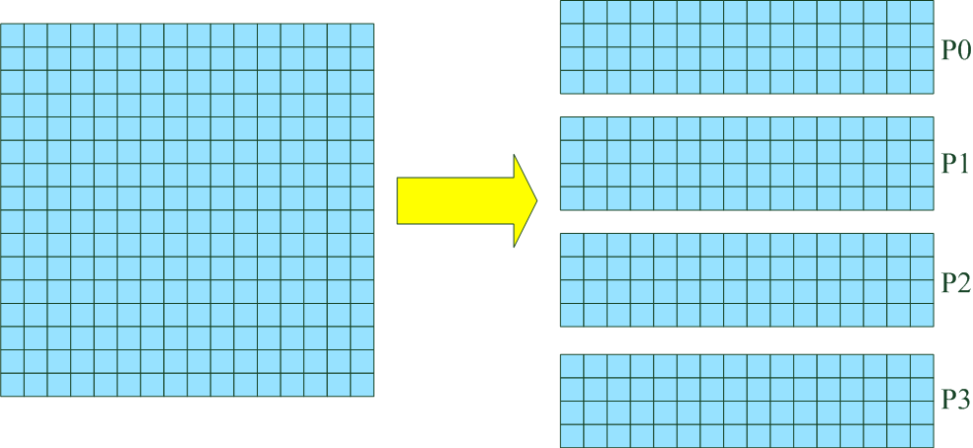
圖片的分割

Slide 3
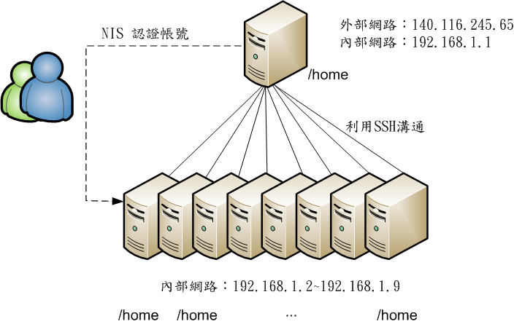
PC-Cluster硬體架構與資料讀取的關係

Slide 4
平滑化的運算

Slide 5
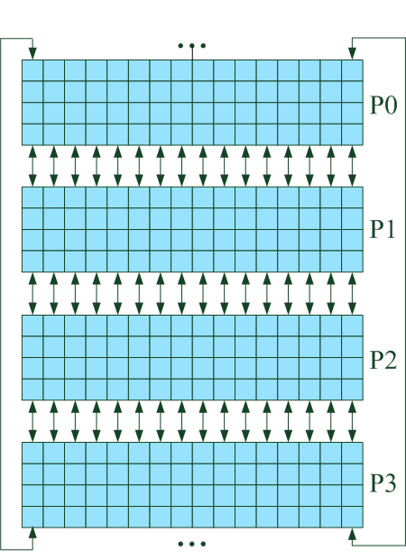
資料的傳送
愈多次的傳送會花費愈多的傳送時間，因為每次傳送都要包含信封(envelope) ，所以此方法會花費很多傳送時間

Slide 6
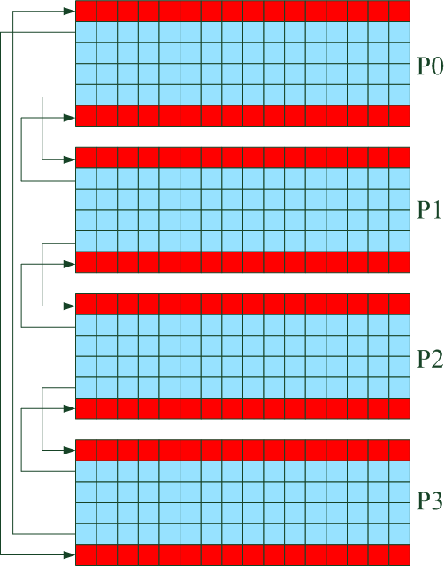
設定邊界暫存空間

Slide 7
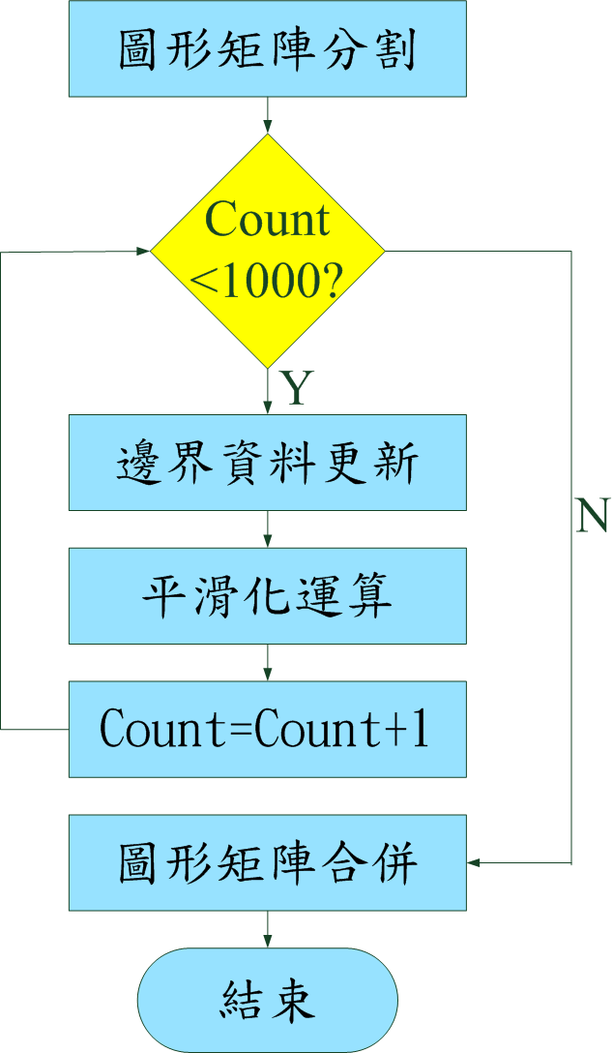
平行化流程

Slide 8
注意重點
如果程式執行過久請自行取消。
此程式在16個process之下，大約執行4.3秒。

